Slide 1

Impulzív tumormodell paraméterváltozásainak vizsgálata
Nagy Erzsébet
Konzulens: Dr. Drexler Dániel András
(egyetemi docens)
2024.05.30.

Slide 2
Rákos megbetegedések
~10 millió haláleset
[1]
Mutálódott, hibásan működő
sejtek osztódása
[2]
Műtéti kezelés
Sugárterápia
Kemoterápia
[1] WHO : Cancer. https://www.who.int/news-room/fact-sheets/detail/cancer. Megtekintve: 2024-04-07
[2] E.D. Israels and L.G. Israels. The Cell Cycle. The Oncologist, 5(6):510–513, 12 2000.

Slide 3




Jelenleg alkalmazott kezelések
Maximálisan tolerálható
Súlyos mellékhatások
Átlagra
Rezisztencia

Slide 4




Kutatás célja
Személyre szabott
Optimális terápia
Kevesebb mellékhatás
Kisebb rezisztencia

Slide 5




Matematikai modell
Élő tumor dinamika
Halott tumor dinamika
[1]
Gyógyszer dinamikája a vérben
Gyógyszer dinamikája a szövetekben
[1] Drexler, D. A., Sápi, J., and Kovács, L. Modeling of tumor growth incorporating the effects of necrosis and the effect of bevacizumab. Complexity, 2017.

Slide 6



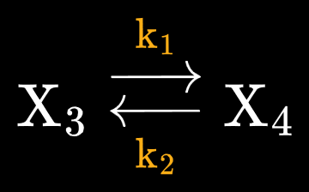


Kémiai analógia
Tumorsejtek osztódása
Tumorsejtek elhalása
[1]
Gyógyszer hatása a tumorra
Gyógyszer áramlása
Gyógyszer kimosódása
Halott tumorsejtek kimosódása
[1] Drexler, D. A., Sápi, J., and Kovács, L. Modeling of tumor growth incorporating the effects of necrosis and the effect of bevacizumab. Complexity, 2017.

Slide 7









Paraméter illesztés
Teljes tumor térfogatok
Dózisok
Paraméterek mérése nem lehetséges
Paraméter illesztés
Időpontok

Slide 8
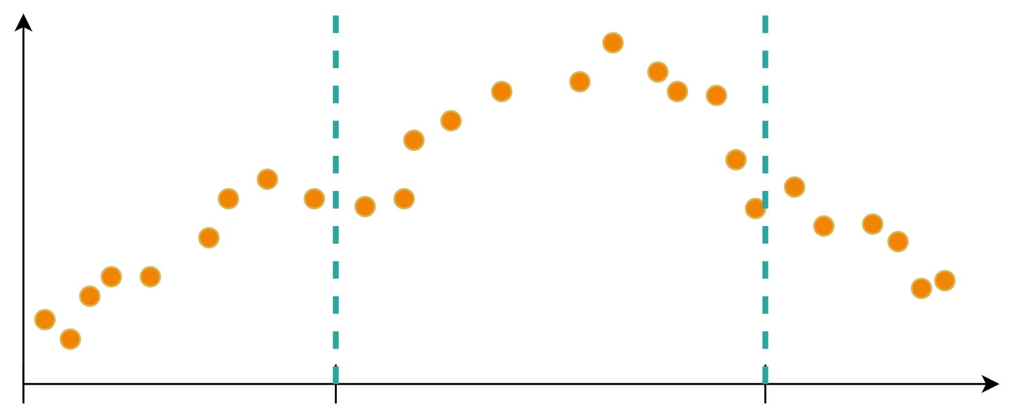
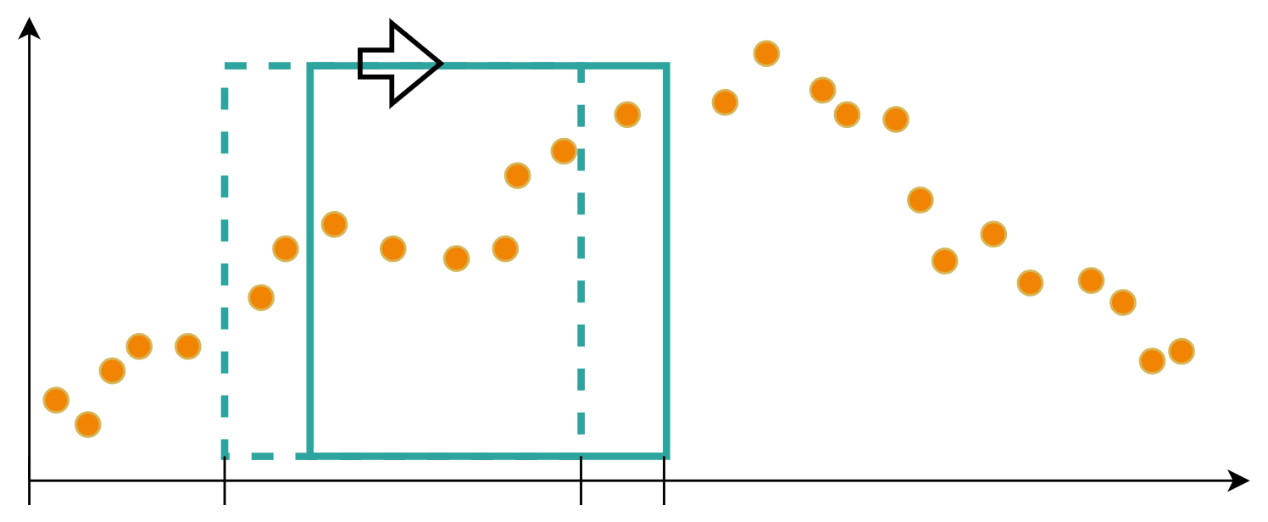
Feladatom
I. rész
II. rész
v
v
t
0
t
t
t
t
0
t
t
t
t
w1
w2
h-l
h
h+1

Slide 9
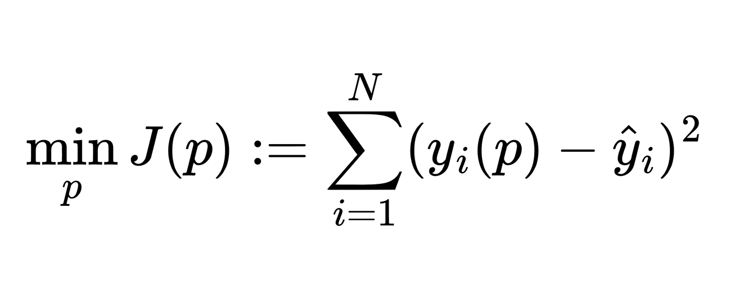
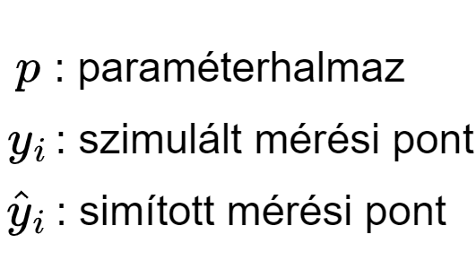
I. rész
Optimalizálás

Slide 10


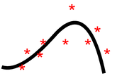


I. rész
Folyamat
a, b, n, w, ED
50
NEM
Kísérleti adatok
Mérések simítása
Napi mintavétel
Optimális ablak méret keresés
Paraméterek illesztése
Van még mérés?
STOP
IGEN
+ 1
Következő szakasz

Slide 11
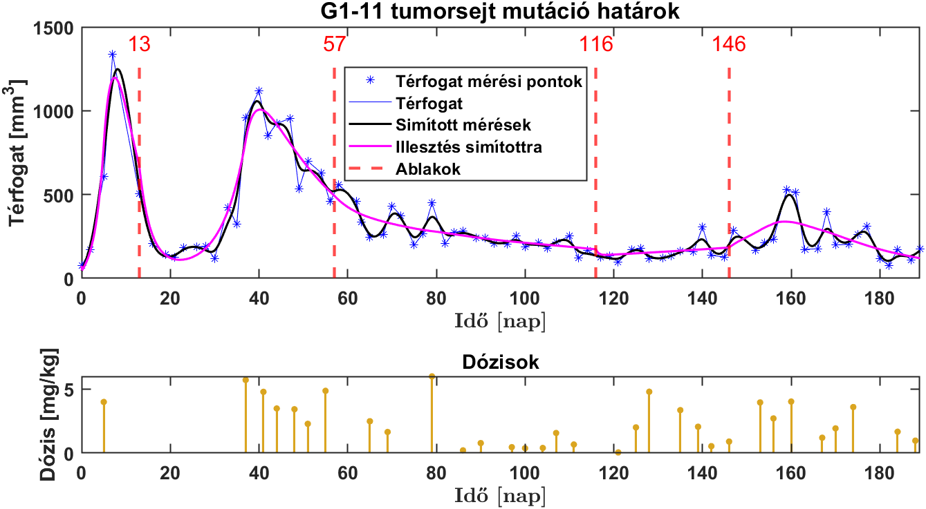
I. rész
Eredmények

Slide 12


I. rész
Eredmények
Mutációk száma | 0 | 1 | 2 | 3 | 4 | 5
Egyedek száma | 2 | 13 | 13 | 13 | 6 | 2
49 egér
Mutációk száma
Idő [nap]

Slide 13
II. rész
Folyamat
a, b, n, w, ED
a, b, n, w, ED
50
Kísérleti adatok
Mérések simítása
Napi mintavétel
Fix ablakméret meghatározás
Mozgó ablakos becslés
STOP

Slide 14
II. rész
Alkalmazott stratégiák
S1
S2
I. rész
v
v
t
0
t
t
t
w1
w2
t
0
t
t
t
t
h-l
h
h+1
v
t
0
t
t
h
t
t
h-l
h+1

Slide 15
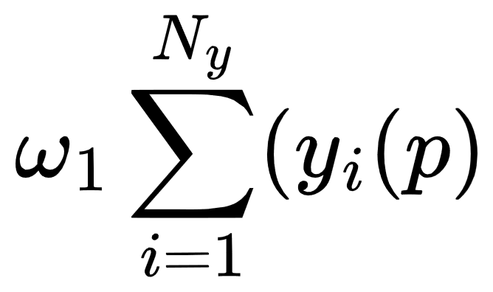
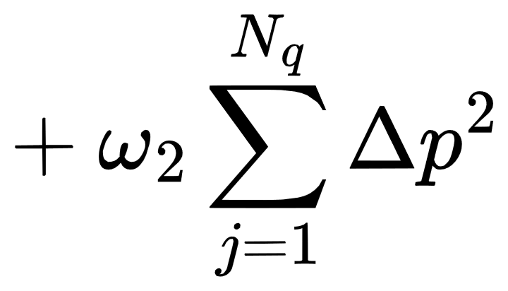
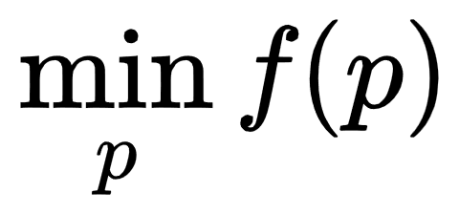

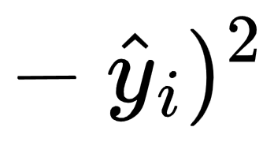


II. rész
Optimalizálás
paraméter halmaz
szimulált mérési pont
valódi mérés
paraméter eltérés az előző ablakhoz képest [%]
szabályok súlyozása
Mérési hiba
Paraméter változás
= 0,6
= 0,4
1
2

Slide 16
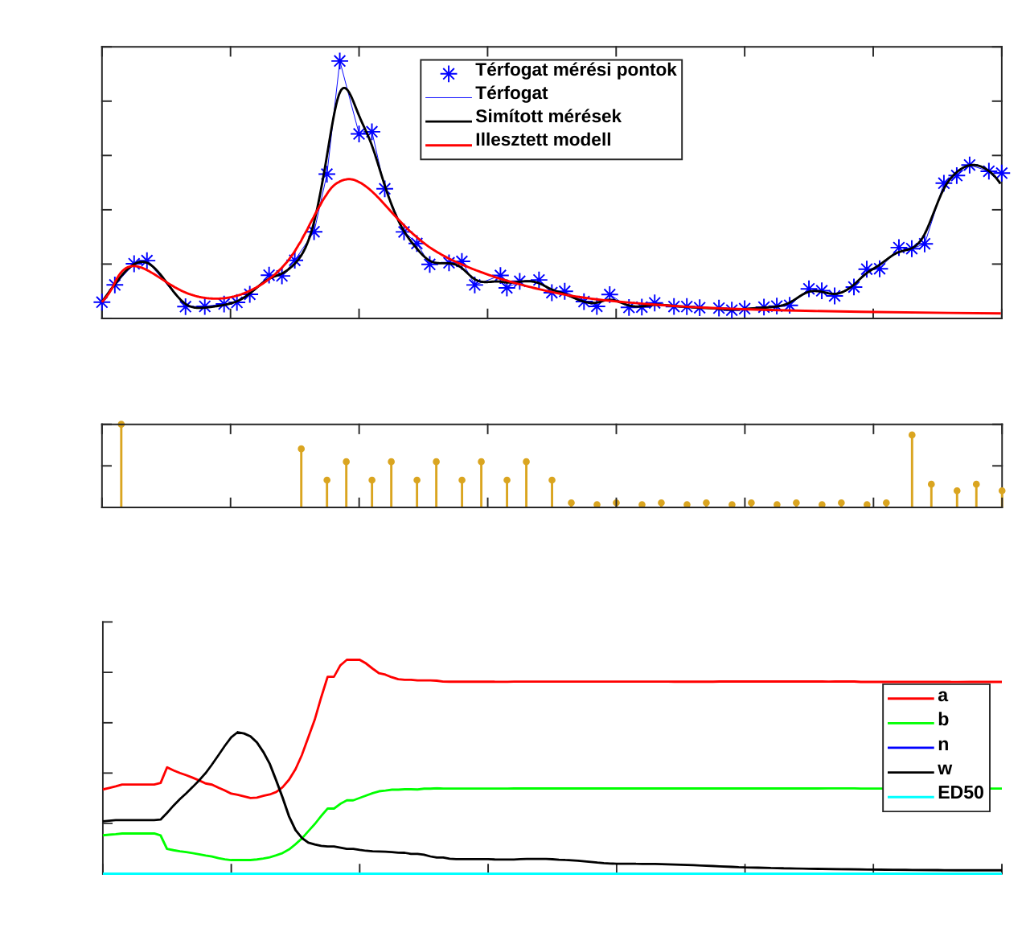
II. rész
Eredmények
S1

Slide 17
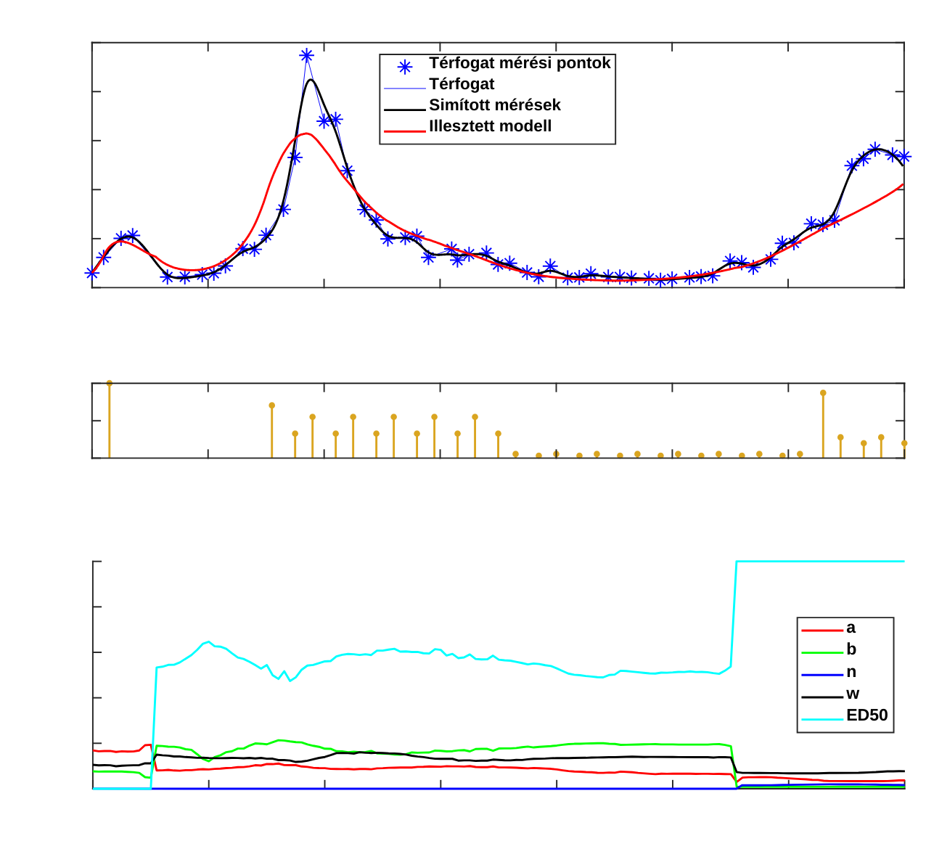
II. rész
Eredmények
S2

Slide 18
II. rész
 | H15 | H20 | H25
Medián | 10,8453 | 5,5763 | 3,0976
Minimum | -6166 | -2875 | -1757
Maximum | 4980 | 5036 | 5024
Kilógó adatok [db] | 1483 | 1706 | 1688
Mérési hibák
S1

Slide 19

Összegzés
Kísérleti adatokon paraméter becslés
Paraméterek szakaszos becslése
Mutációk száma: 0 - 5
Első mutáció: 10 – 16 nap
Paraméterek mozgó ablakos becslése
Két féle illesztési stratégia
S1 + 20 napos csúszóablak

Slide 20
Erzsébet Nagy, Levente Kovács, Dániel A. Drexler. Examining the effect of initial parameter value choice of a tumor model on gradient-based parameter fitting. In IEEE 11th International Conference on Computational Cybernetics and Cyber-Medical Systems : ICCC 2024, pages. 61-66. , 6 p.
TDK dolgozat
OTDK dolgozat

Slide 21
Köszönöm a figyelmet!

